Slide 1

Notes:
Добрый день. Мы представляем клиентскую часть платформы онлайн-хакатонов — веб-интерфейс HackPulse. Он работает поверх нашего REST API: все данные получает и меняет только через /api/v1. Покажу, что сделано, как это устроено, ключевые экраны и как мы проверяли работу.

Slide 2
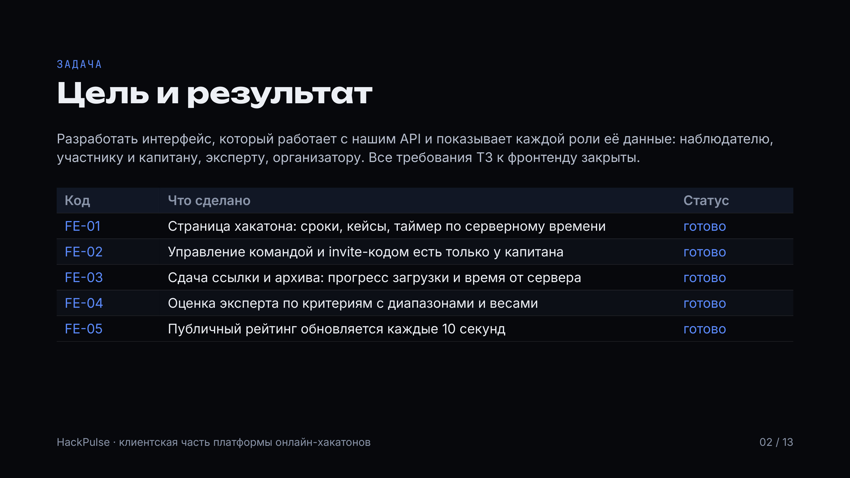
Notes:
Задача этапа — дать платформе интерфейс и связать его с серверной частью. В ТЗ пять требований к фронтенду, FE-01–FE-05, и все пять закрыты. Кроме них сделаны кабинет организатора, журнал уведомлений, профиль и мобильная вёрстка.

Slide 3
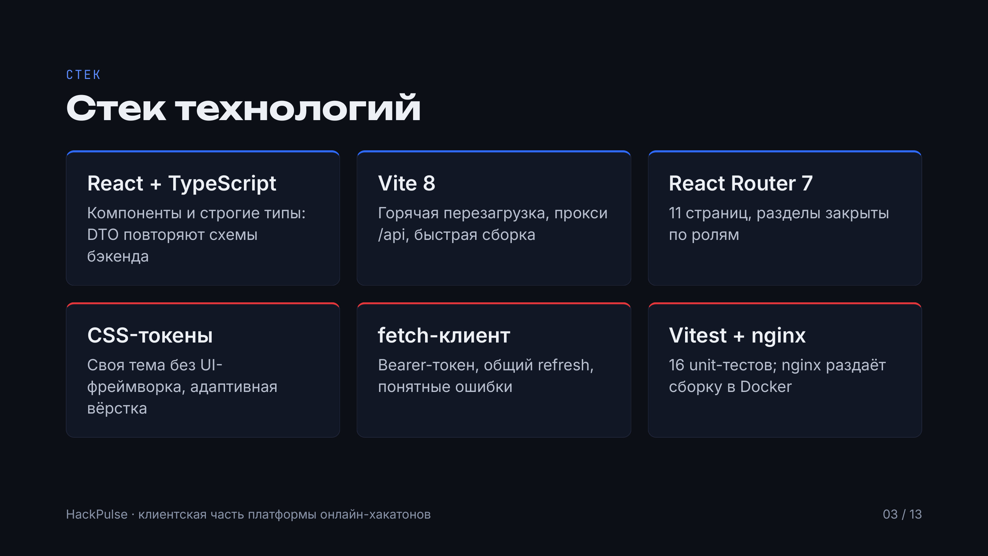
Notes:
React 18 и TypeScript дают компоненты и строгую типизацию: типы ответов повторяют схемы Pydantic бэкенда. Vite — dev-сервер и сборка; его прокси /api избавляет от CORS. React Router 7 — маршруты и защита по ролям. Стили свои, на CSS-токенах, без UI-фреймворка. HTTP-клиент написан на fetch: он подставляет токен, один раз обновляет пару при ответе 401 и переводит ошибки сервера на русский. Архив отправляется через XMLHttpRequest, потому что только он отдаёт прогресс. Тесты — Vitest, в Docker сборку раздаёт nginx.

Slide 4
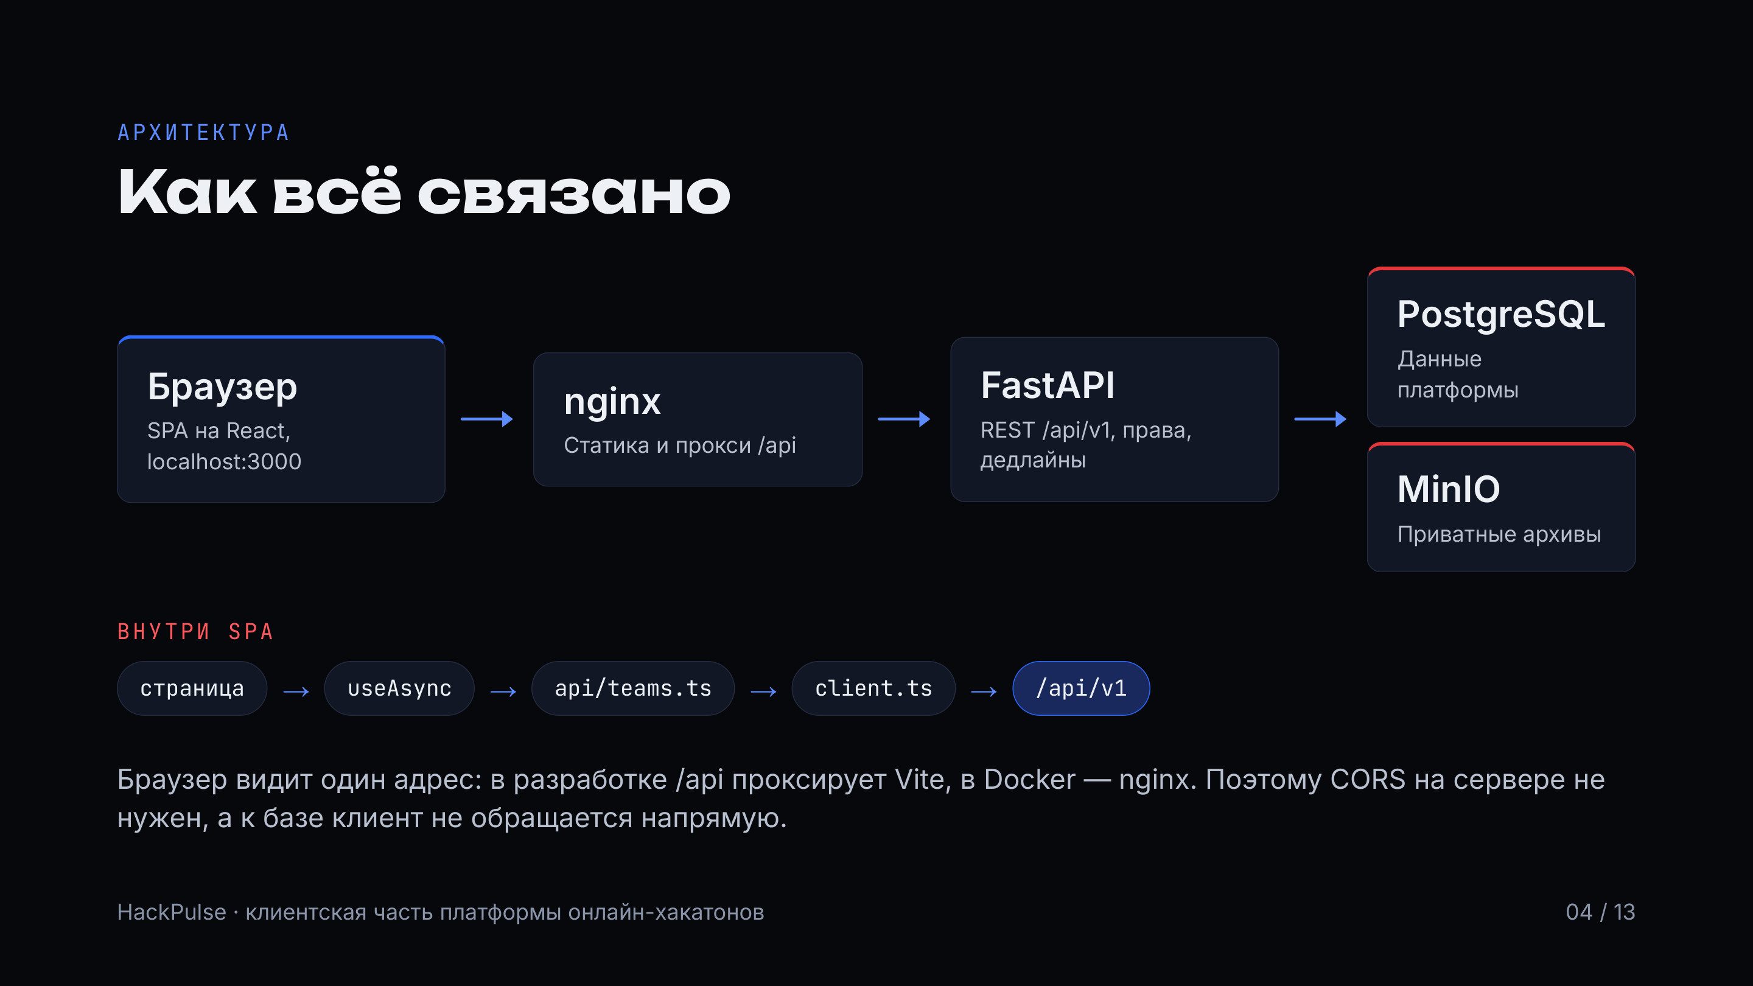
Notes:
Браузер загружает SPA и обращается только к /api/v1 на том же адресе. В Docker запросы проксирует nginx на контейнер FastAPI, в разработке то же делает Vite. FastAPI проверяет права и сроки, хранит данные в PostgreSQL, а архивы — в приватном MinIO. Внутри приложения поток такой: страница вызывает хук useAsync, тот — сервис из папки api, а сервис — общий client.ts, который и делает HTTP-запрос.

Slide 5
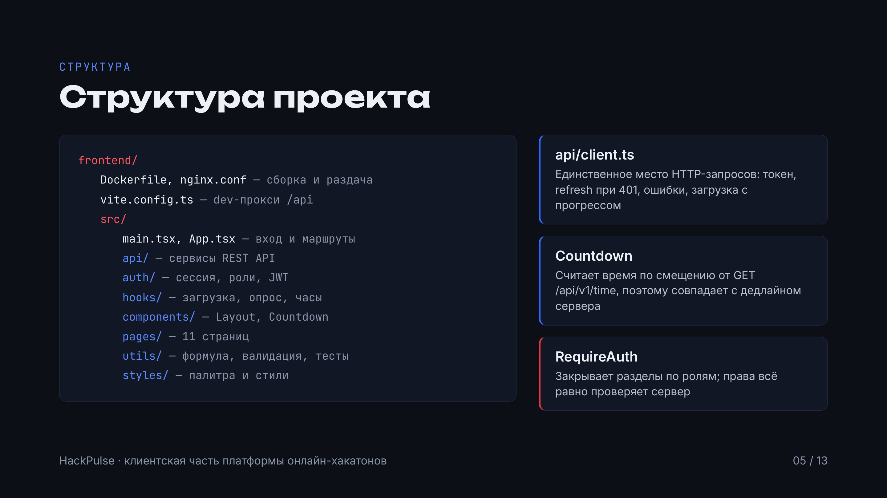
Notes:
Код разделён на слои. Папка api — сервисы REST API: страницы вызывают функции вроде teamsApi.join(code) и получают типизированный ответ или понятную ошибку. В auth — контекст пользователя, хранение пары JWT и защита разделов по ролям. В hooks — загрузка данных, периодический опрос и серверные часы. В components — общие элементы, в pages — одиннадцать страниц, в utils — форматирование, формула оценки, валидация и unit-тесты.

Slide 6
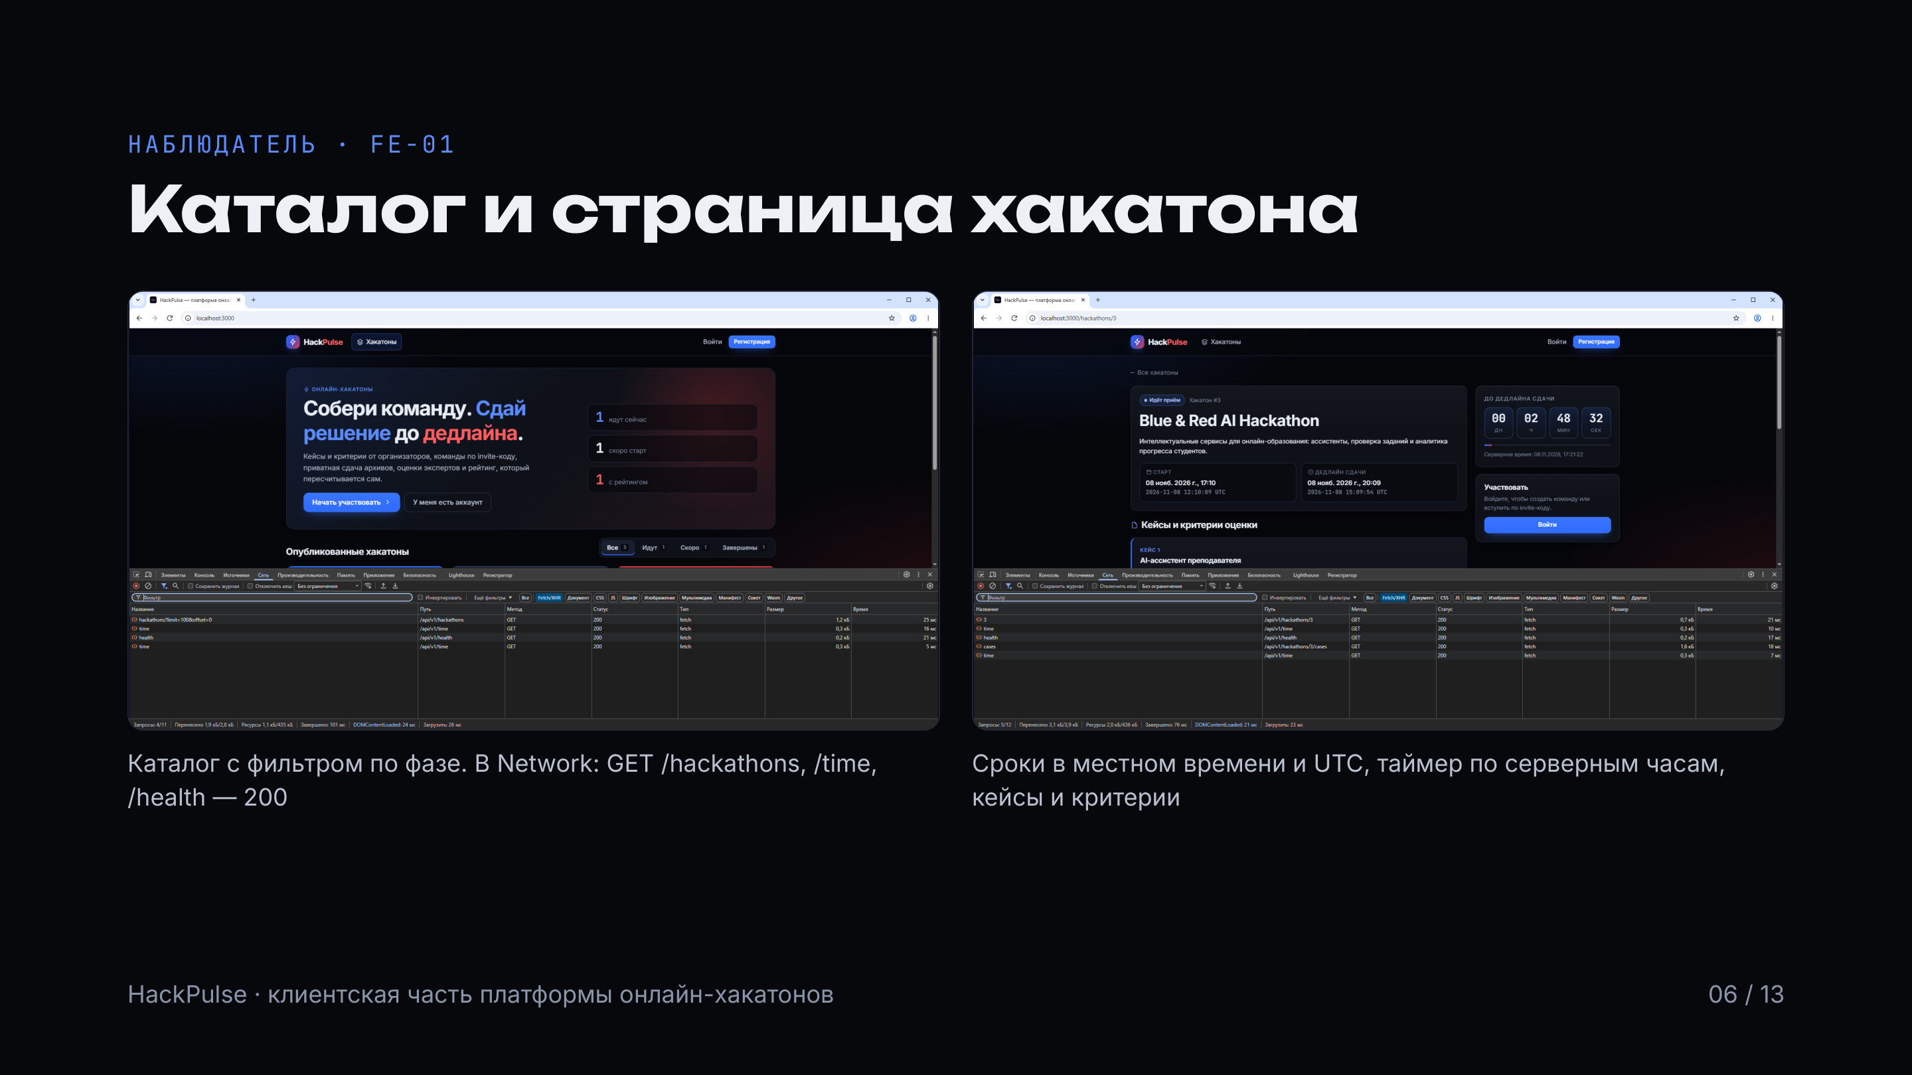
Notes:
Без входа наблюдатель видит каталог опубликованных хакатонов с фильтром по фазе: идут, скоро, завершены. На странице хакатона — сроки в местном времени и в UTC и таймер до дедлайна. Это требование FE-01: таймер считается не по часам компьютера, а по смещению относительно времени сервера. Кейсы и критерии открываются только в период проведения, это решает сервер. Внизу обоих скриншотов открыта вкладка Network: все запросы к API успешны.

Slide 7
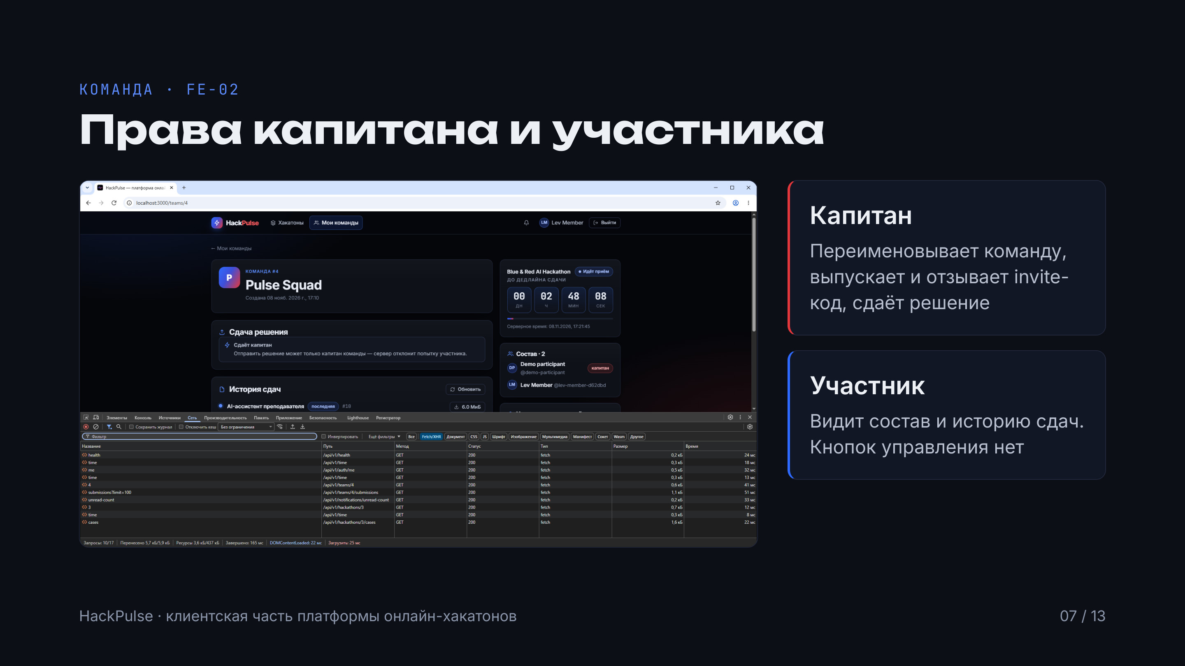
Notes:
Требование FE-02: управлять командой может только капитан. На скриншоте — та же команда глазами обычного участника: он видит состав и историю сдач, но вместо формы сдачи — пояснение, что решение отправляет капитан, а блока с invite-кодом нет. Интерфейс только скрывает действия; если попытаться вызвать их напрямую, сервер всё равно ответит отказом, потому что права проверяются в API.

Slide 8
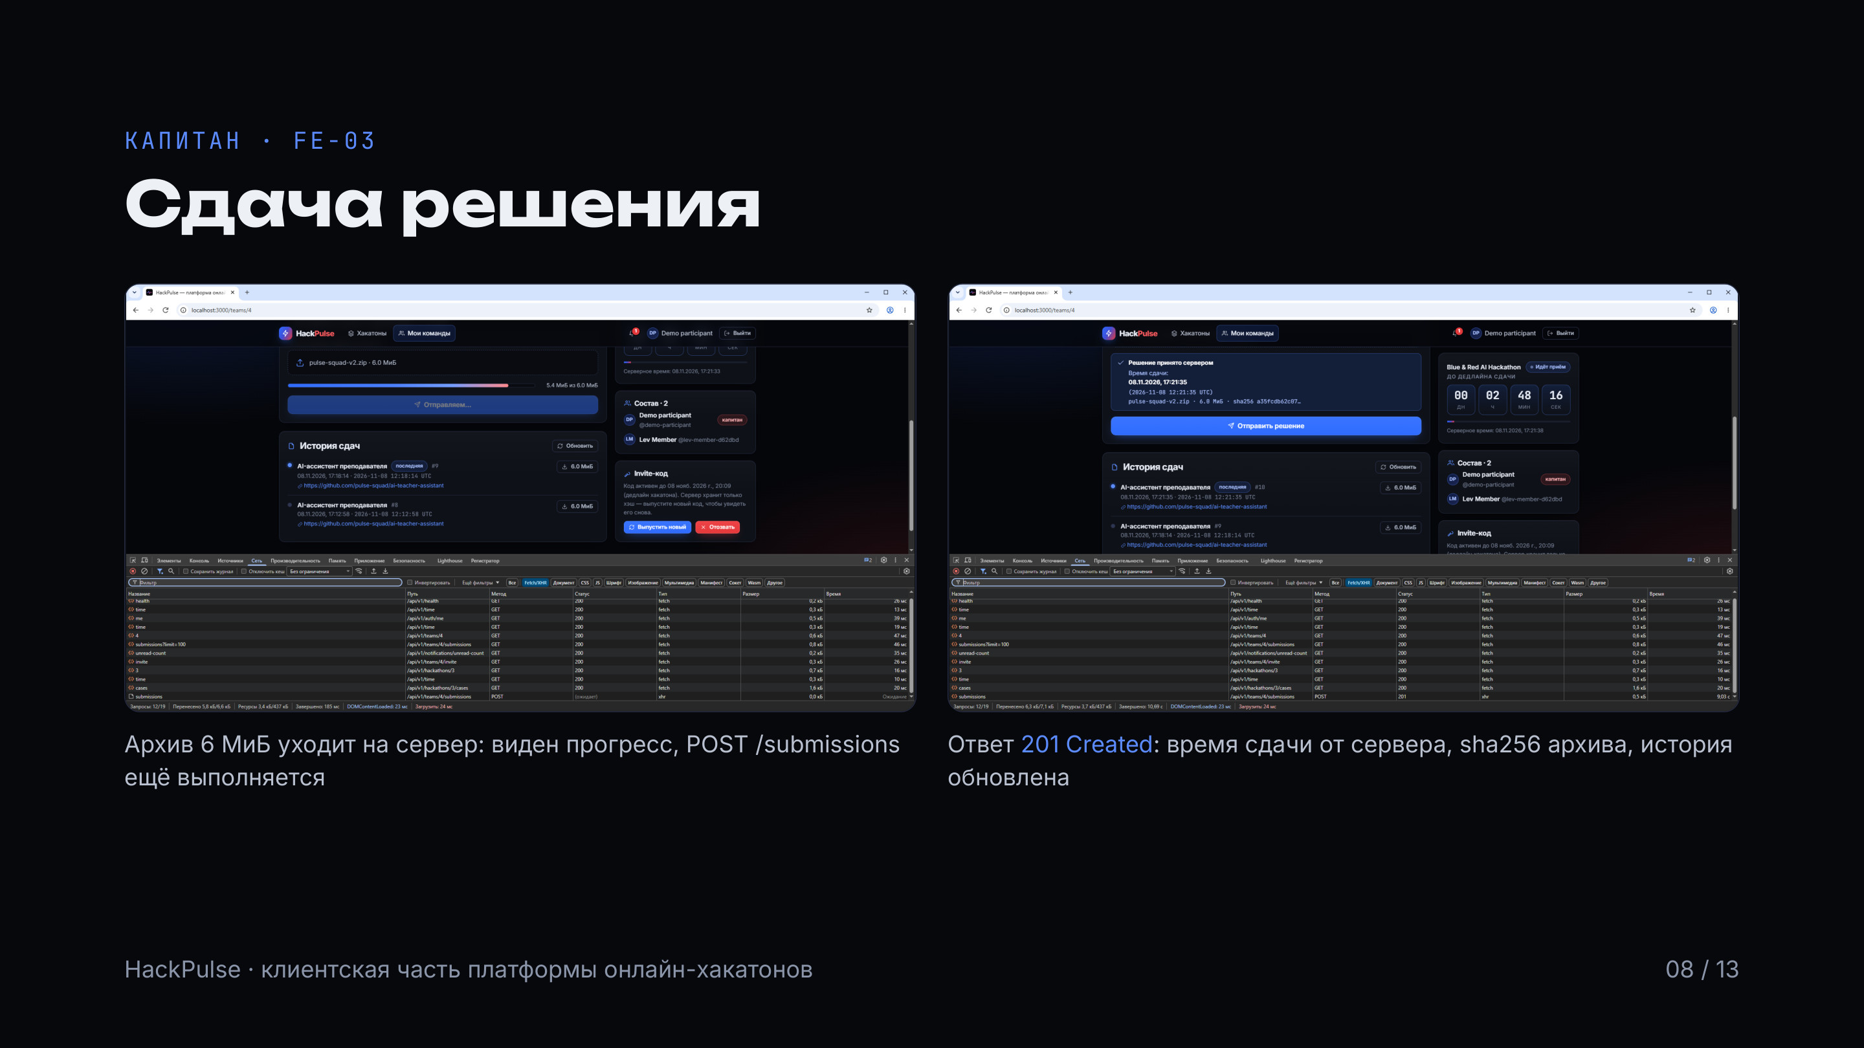
Notes:
Требование FE-03. Капитан выбирает кейс, указывает HTTPS-ссылку и прикладывает архив .zip или .tar.gz до 20 МиБ; формат и размер проверяются ещё до отправки. Загрузка идёт через XMLHttpRequest, поэтому виден реальный прогресс — на левом скриншоте POST ещё выполняется. После ответа 201 интерфейс показывает время сдачи, которое поставил сервер, имя, размер и контрольную сумму архива, и добавляет сдачу в историю.

Slide 9
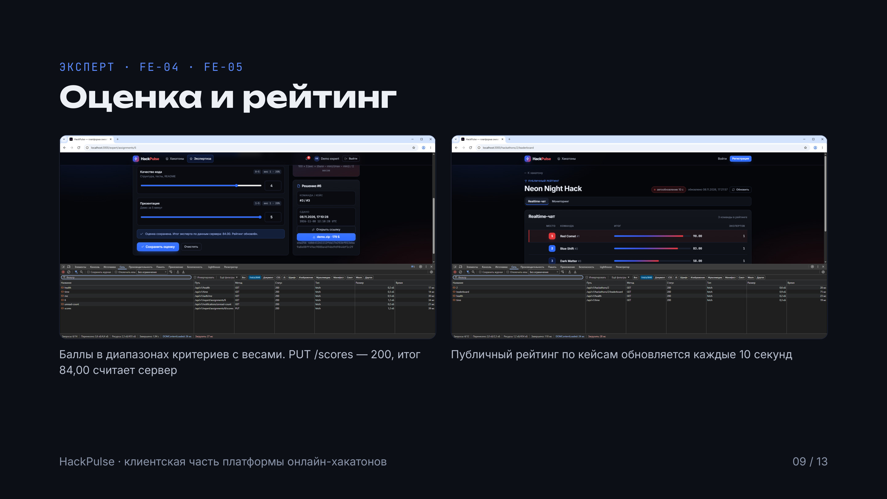
Notes:
FE-04: эксперт видит только назначенные ему решения. У каждого критерия показаны диапазон баллов, вес и его доля в итоге; ползунок и поле не дают выйти за диапазон. Интерфейс заранее показывает предварительный итог по той же формуле, что и сервер, но окончательный балл — 84,00 на скриншоте — рассчитывает API. FE-05: публичный рейтинг завершённого хакатона опрашивает сервер каждые 10 секунд и подсвечивает изменившиеся строки.

Slide 10
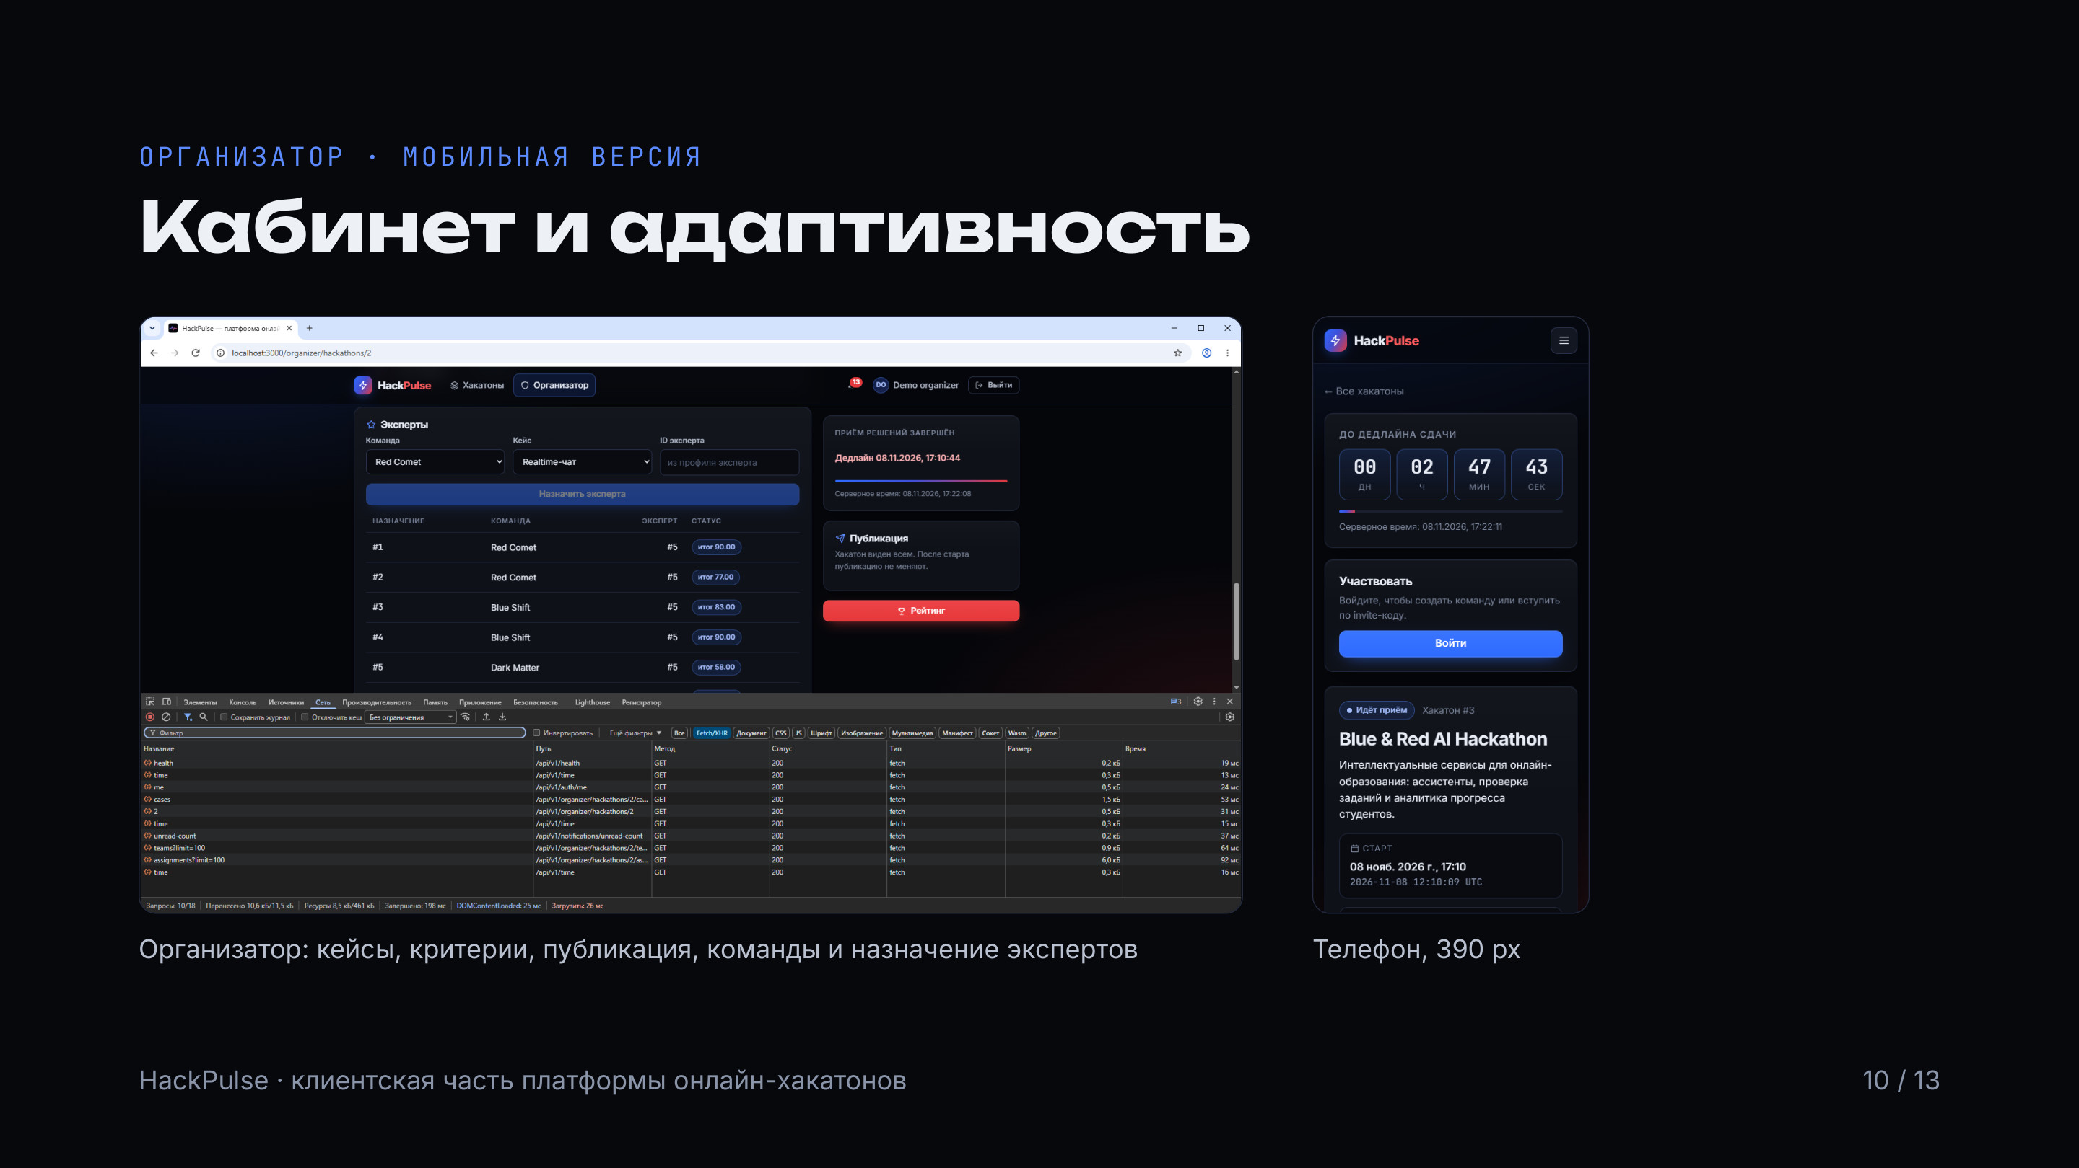
Notes:
Организатор создаёт хакатон, добавляет кейсы и критерии с диапазонами и весами, публикует его до старта. После дедлайна он назначает экспертов на решения команд и видит итоговые баллы. Справа — та же платформа на телефоне шириной 390 пикселей: навигация сворачивается в меню, таймер выводится первым. Это требование NFR-05 — работа в десктопном и мобильном браузере.

Slide 11
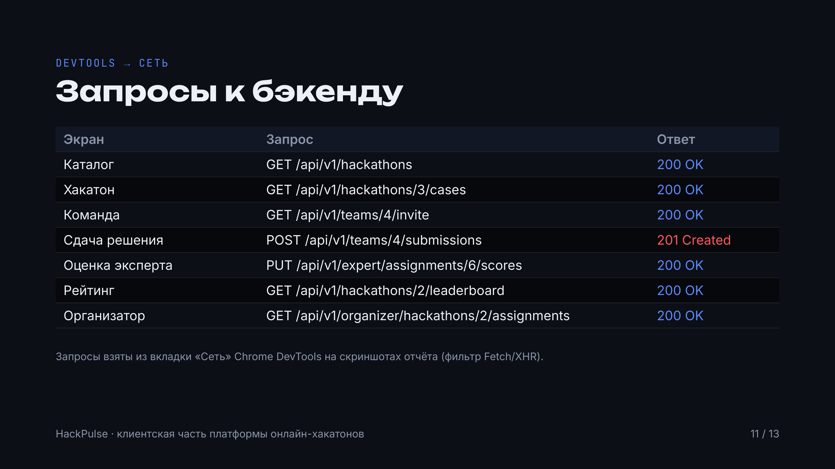
Notes:
Все скриншоты в отчёте сняты с открытой вкладкой «Сеть» инструментов разработчика. Здесь собраны ключевые запросы по каждому экрану: интерфейс читает данные GET-запросами, решение отправляет POST с ответом 201 Created, оценку сохраняет PUT. Все ответы успешные. Для страницы итогов мы добавили на сервер один публичный маршрут — GET /hackathons/{id}/leaderboard — и тест к нему, потому что после дедлайна список кейсов публично закрыт.

Slide 12
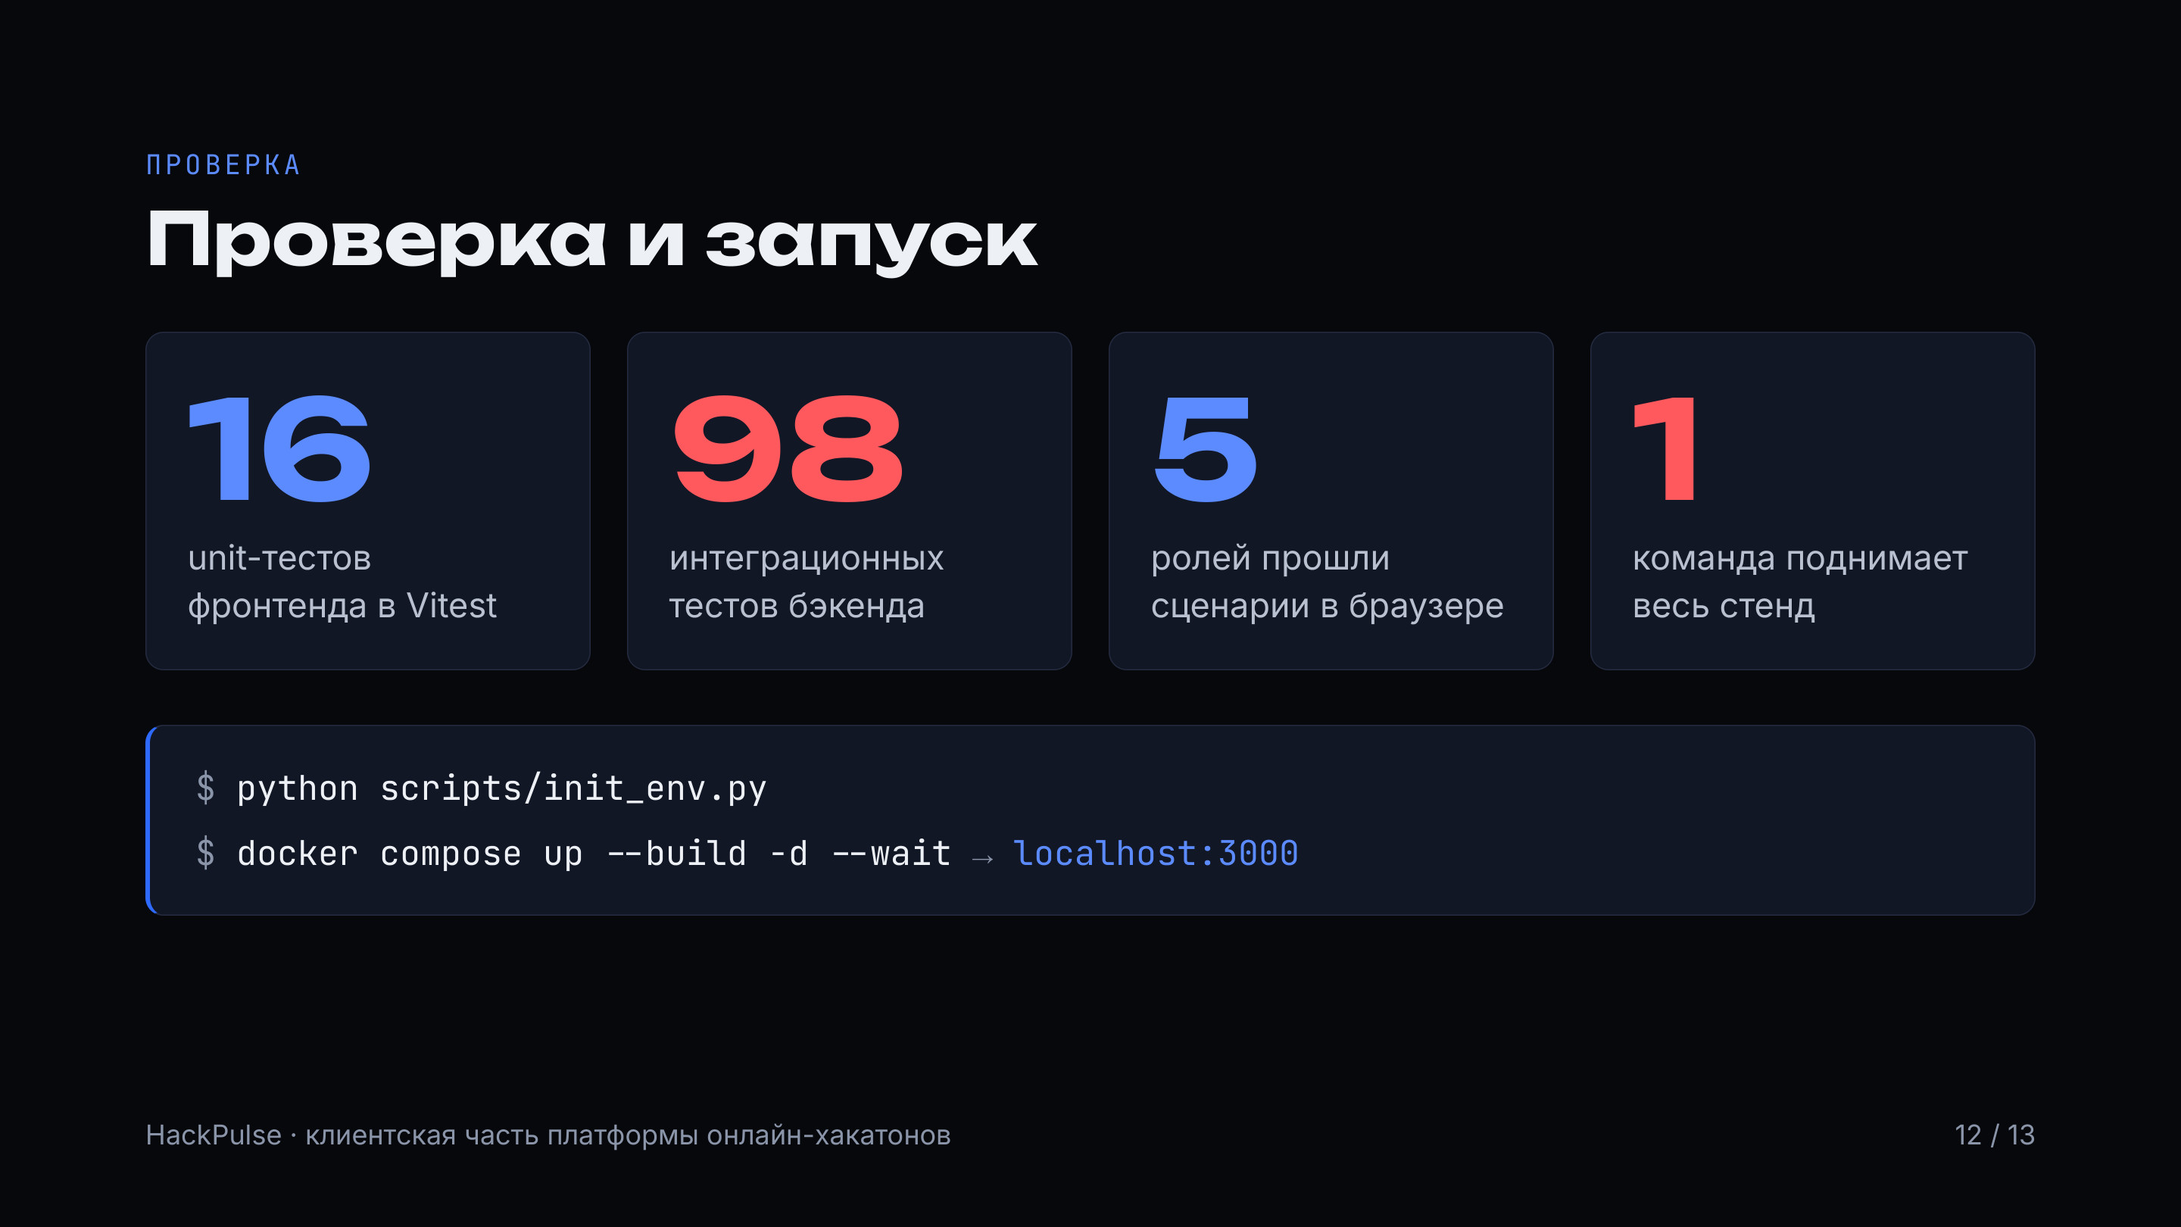
Notes:
Unit-тесты фронтенда проверяют формулу оценки, серверные часы, разбор ошибок API и валидацию форм. Интеграционные тесты бэкенда — 98, включая тест нового маршрута рейтинга, — проходят на PostgreSQL и MinIO. В браузере мы прошли сценарии всех пяти ролей: наблюдателя, участника, капитана, эксперта и организатора. Запуск — две команды: генерация .env и docker compose up; интерфейс открывается на порту 3000.

Slide 13

Notes:
Итог: клиентская часть реализована, все пять требований к фронтенду выполнены, интерфейс работает только через REST API, а права и сроки проверяет сервер. Код — в ветке frontend нашего репозитория, там же мини-отчёт и инструкция запуска. Спасибо, готовы ответить на вопросы.

